Slide 1
TESSA – Apprentissage et enseignement inclusifs (AEI)
Objectifs de la Section 3
La Section 3 invite à :
explorer les principales stratégies d’enseignements/ apprentissages actifs que les enseignant.e.s peuvent utiliser et utilisent effectivement en classe
identifier certaines des caractéristiques des enseignements/ apprentissages inclusifs
réfléchir à la manière d'impliquer tous les apprenant.e.s
mettre en rapport ces stratégies avec certains des défis de l'inclusion soulignés dans la section 1
Notes:
Objectifs de la section 3

Slide 2
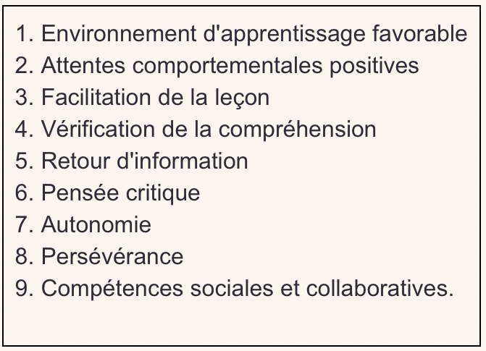
Guide pour l’animateur et l’animatrice – Section 3
Enseignement actif
9 critères pour observer
Notes:
Vidéo + liste de des moments à reconnaître.

Slide 3
Guide pour l’animateur et l’animatrice – Section 3
Cela ressemble à l’enseignement actif ou pas ?
6. Les apprenant.e.s ont du temps pour réfléchir et traiter l'information avant de répondre
11. L'enseignant.e connaît la vie des apprenant.e.s et trouve des exemples qui leur parlent
10. Les enseignant.e.s posent toujours des questions fermées avec deux réponses seulement : oui ou non/ vrai ou faux
9. Les apprenant.e.s vont sur le terrain pour collecter des objets en vue d’une enquête
8. Les apprenant.e.s ont peur de donner une mauvaise réponse ou de faire une erreur
4. Les apprenant.e.s recopient à partir du tableau pendant la majeure partie de la leçon
3. Les apprenant.e.s échangent en binôme ou en groupe et travaillent parfois en silence
2. L'enseignant.e se déplace dans la salle pour aider les apprenant.e.s qui effectuent des tâches différenciées
12. Les apprenant.e.s se sentent à l’aise pour poser des questions ; elles/ils font preuve de curiosité et savent apprendre de leurs erreurs
7. L'enseignant.e dicte à partir du manuel
5. L'enseignant.e se tient toujours à l'avant de la salle
1. Les apprenant.e.s travaillent toujours en silence
Notes:
Pour utiliser cette diapo, choisissez l’affichage de manière à faire défiler les bannières une à la fois.
Pour chacune des bannières qui apparaît, encouragez les discussions et justifications avant de demander la décision.

Slide 4
Guide pour l’animateur et l’animatrice – Section 3
Cela ressemble à l’enseignement actif ou pas ?
1. Les apprenant.e.s travaillent toujours en silence
2. L'enseignant.e se déplace dans la salle pour aider les apprenant.e.s qui effectuent des tâches différenciées
3. Les apprenant.e.s échangent en binôme ou en groupe et travaillent parfois en silence
4. Les apprenant.e.s recopient à partir du tableau pendant la majeure partie de la leçon
5. L'enseignant.e se tient toujours à l'avant de la salle
6. Les apprenant.e.s ont du temps pour réfléchir et traiter l'information avant de répondre
7. L'enseignant.e dicte à partir du manuel
8. Les apprenant.e.s ont peur de donner une mauvaise réponse ou de faire une erreur
9. Les apprenant.e.s vont sur le terrain pour collecter des objets en vue d’une enquête
10. Les enseignant.e.s posent toujours des questions fermées avec deux réponses seulement : oui ou non/ vrai ou faux
11. L'enseignant.e connaît la vie des apprenant.e.s et trouve des exemples qui leur parlent
12. Les apprenant.e.s se sentent à l’aise pour poser des questions ; elles/ils font preuve de curiosité et savent apprendre de leurs erreurs
Notes:
Cet écran est un récapitulatif des affirmations vues au cours de l’exercice précédent.

Slide 5
Guide pour l’animateur et l’animatrice – Section 3
Cela ressemble à l’enseignement actif ou pas ?
1. Les apprenant.e.s travaillent toujours en silence
2. L'enseignant.e se déplace dans la salle pour aider les apprenant.e.s qui effectuent des tâches différenciées
3. Les apprenant.e.s échangent en binôme ou en groupe et travaillent parfois en silence
4. Les apprenant.e.s recopient à partir du tableau pendant la majeure partie de la leçon
5. L'enseignant.e se tient toujours à l'avant de la salle
6. Les apprenant.e.s ont du temps pour réfléchir et traiter l'information avant de répondre
7. L'enseignant.e dicte à partir du manuel
8. Les apprenant.e.s ont peur de donner une mauvaise réponse ou de faire une erreur
9. Les apprenant.e.s vont sur le terrain pour collecter des objets en vue d’une enquête
10. Les enseignant.e.s posent toujours des questions fermées avec deux réponses seulement : oui ou non/ vrai ou faux
11. L'enseignant.e connaît la vie des apprenant.e.s et trouve des exemples qui leur parlent
12. Les apprenant.e.s se sentent à l’aise pour poser des questions ; elles/ils font preuve de curiosité et savent apprendre de leurs erreurs
Notes:
Et voici les réponses : vrai = vert, faux = rose

Slide 6
Guide pour l’animateur et l’animatrice – Section 3
Notes:
Récapitulatif du cours

Slide 7
Guide pour l’animateur et l’animatrice – Section 3
Notes:
Récapitulatif du cours

Slide 8
Guide pour l’animateur et l’animatrice – Section 3
Notes:
Copie de l’activité 3.9 pour attirer l’attention des participant.e.s qu’il n’y a pas de quiz pour cette section mais une activité à faire et à valider en cliquant sur les liens du site et les cases appropriées.

Slide 9
TESSA – Apprentissage et enseignement inclusifs (AEI)
Objectifs de la Section 4
La Section 4 vous invite à :
vous familiariser avec des idées sur la façon dont les enseignant.e.s apprennent
réfléchir à ce que signifie être un.e "praticien.ne auto-réflexif/ive"
passer en revue les ressources disponibles pour soutenir l'enseignement inclusif
réfléchir à votre propre apprentissage dans le cadre de ce cours
Notes:
Annonce de la section 4 et de ses objectifs.

